Slide 1

Customer service portaal in ASP.NET Core 2.0 met Entity Framework
Aertgeerts Nathan
2018
Notes:
Industriële automatisatie
Consultancy + maatwerk
Intern software development
Producten
Licenties

Slide 2
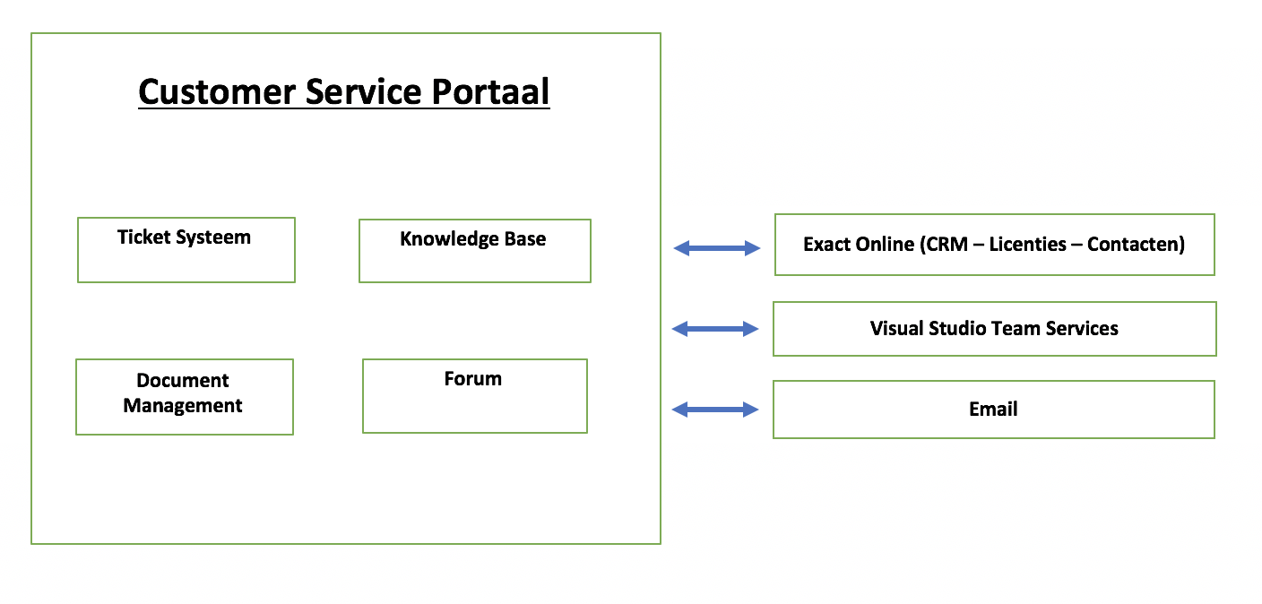
Wat?
Notes:
Zo komen we tot de case en mijn project
Wat als een klant vragen heeft omtrent een product of licentie?
Dan moeten deze vragen zo snel en efficient mogelijk kunnen worden opgelost.
Hiervoor kunnen ze terecht op het customer service portaal.
De vraag wordt een ticket
De oplossing wordt een knowledge base artikel
Documenten en installers kunnen gedownload worden
Bugs en features kunnen aangemaakt worden van een ticket
Details van accounts zijn beschikbaar vanuit het CRM programma
Emails integratie en updates
Voorgaande blokken zijn features gevorm na het onderzoek

Slide 3
Waarom?
Bestaande tools voldoen niet aan de eisen
Eenvoudig uit te breiden
Sluit aan bij de huidige technologie stack
Notes:
Zelf maken
Bestaande producten voldoen niet aan de eisen
Bestaande producten niet uitbreidbaar
Sluit aan bij de huidige technologie stack
We kunnen terugvallen op .net en de community

Slide 4
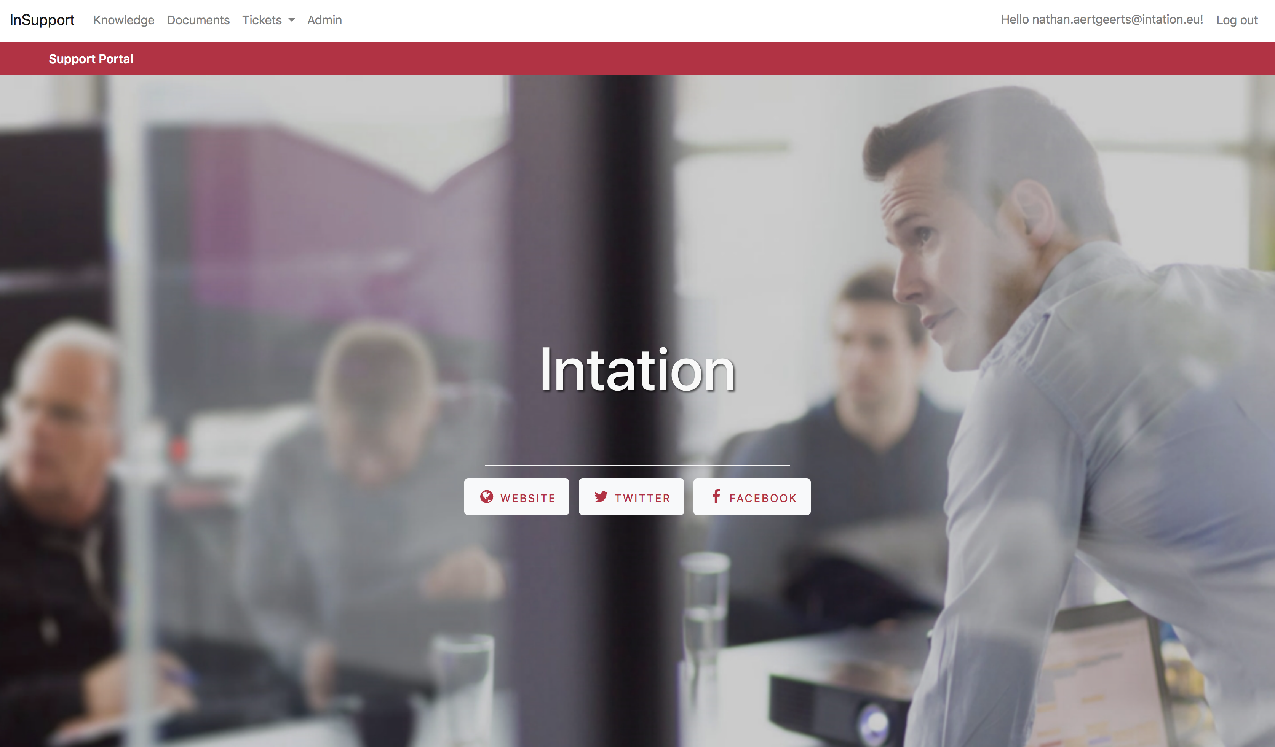
Demo

Slide 5


Technologieën
ASP.NET Core 2.0
Entity Framework Core 2.0
Razor Pages
Bootstrap 4
Notes:
ASP.NET Core = Open source Microsoft framework, cross platform en cloud based web applicaties te bouwen. C#
Entity Framework = Framework om eenvoudig database operaties aan te roepen
RazorPages = framework om Webpagina’s te bouwen
Bootstrap = open source framework bestaande uit HTML, CSS en javascript om webpagina’s te ontwikkelen

Slide 6
Manier van werken
Sprints (1 week/2 weken)
Visual Studio Team Services
Visual Studio
Ticket systeem
Mail
VSTS
28/2
14/3
21/3
Exact Online
4/4
Knowledge base
18/4
DMS
25/4
Notificaties
9/5
Onderzoek
14/2
Notes:
(sprint planning & versie controle)

Slide 7
Problemen en uitdagingen
Leren werken met de technologie stack
Mails uitlezen en omzetten in tickets
Werken met API’s en JSON’s in C#
API van Exact Online (Werken met XML file)
Downloads en documenten beschikbaar stellen

Slide 8
Reflectie en Besluit
Bedankt voor uw aandacht!
Notes:
Ruimte voor uitbreidingen
Realisaties
Geleerd?

